Slide 1



Excel:
Daten sortieren

Slide 2
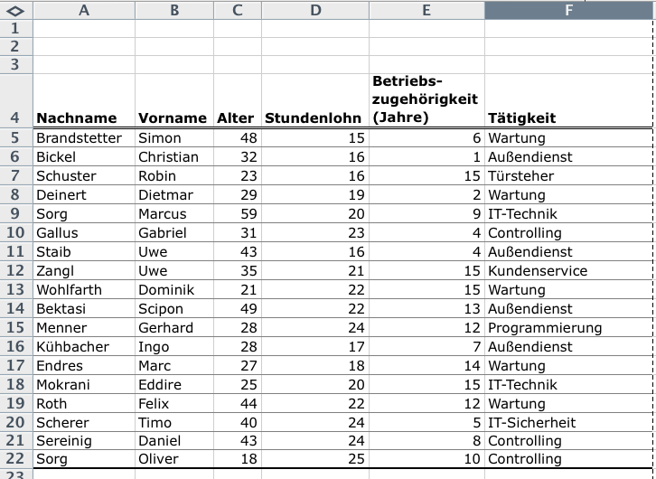
Sortierabsicht:
Sortieren nach
Nachname
Betriebszugehörigkeit
Alter
...
Sortieren mit Menü
Daten -> Sortieren

Slide 3
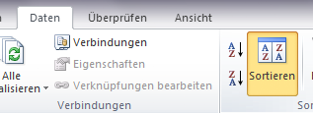
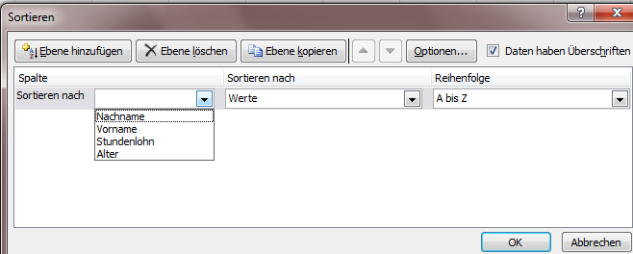
Vorgehen:
Zu sortierende Daten markieren (wenn vorhanden: mit Überschriften)
Sortieren mit Menü Daten -> Sortieren
führt zu einem
Dialog wie diesem:

Slide 4
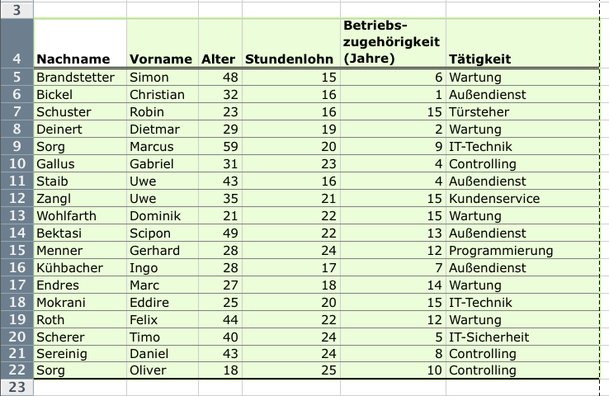
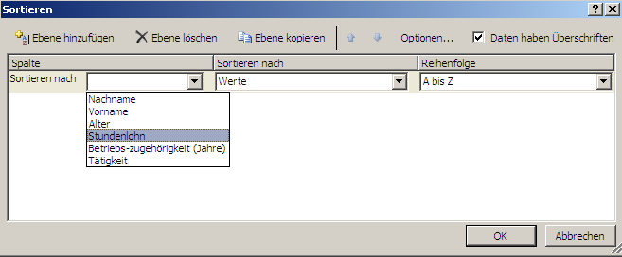
zu sortierende Daten
sind markiert!

Slide 5
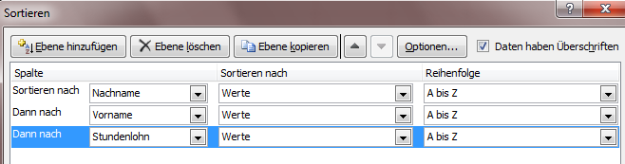
Mehrfachsortierung:

